Slide 1
МУНИЦИПАЛЬНОЕ БЮДЖЕТНОЕ ОБЩЕОБРАЗОВАТЕЛЬНОЕ УЧРЕЖДЕНИЕ «УСАДИЩЕНСКАЯ СРЕДНЯЯ ОБЩЕОБРАЗОВАТЕЛЬНАЯ ШКОЛА»

Slide 2
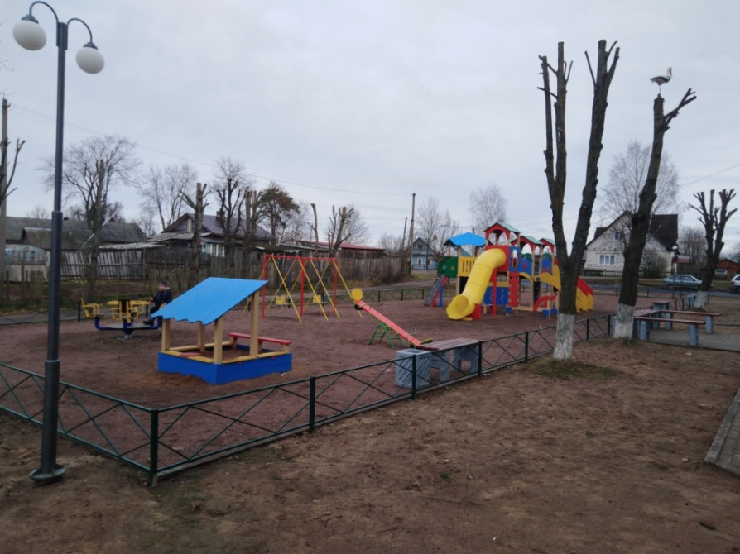
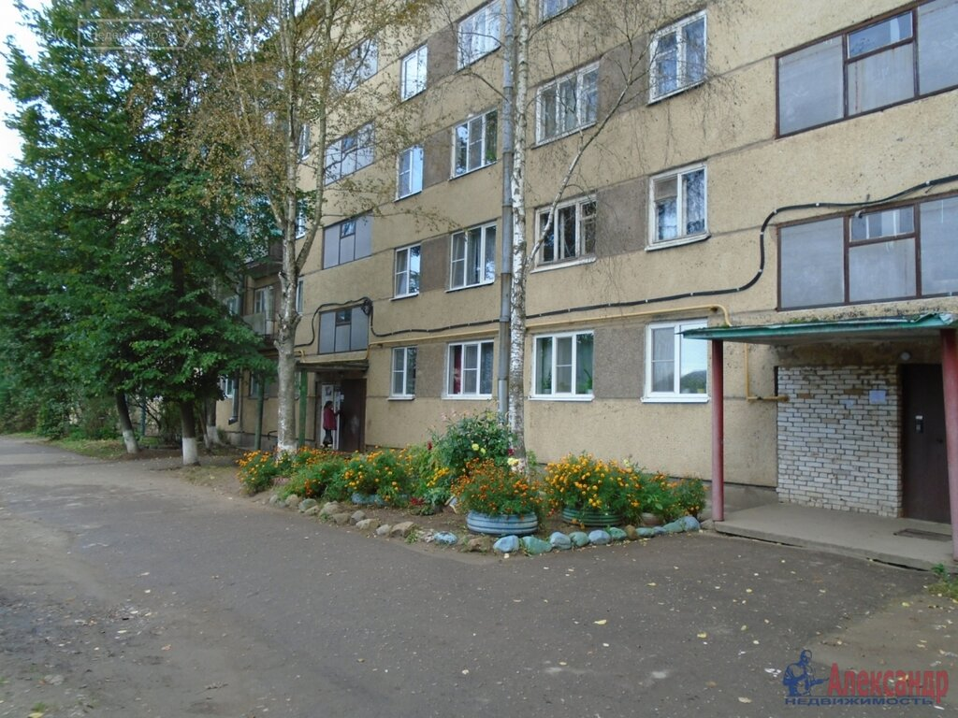
Муниципальное бюджетное образовательное учреждение «Усадищенская средняя общеобразовательная школа» (далее – Школа) расположена в д. Усадище, административном центре Усадищенского сельского поселения. В Усадищенское сельское поселение входят 26 населенных пунктов. Деревня Усадище находиться на расстоянии 34 км от г. Волхова, 165 км от г. Санкт-Петербург .
Большинство семей обучающихся проживают в домах типовой застройки: 85 процентов − рядом со школой, 15 процентов − в близлежащих деревнях (Сорокино, Подвязье, Ручьи, Славково, ст. Мыслино, д. Леоновщина).
Основным видом деятельности Школы является реализация общеобразовательных программ дошкольного, начального общего, основного общего и среднего общего образования.

Slide 3
Педагогический коллектив
В МОУ «Усадищенская средняя общеобразовательная школа»
трудятся 17 педагогов.
Кв.категория | 2021-2022
Высшая | 4-23,5%
Первая | 5-29,4%
Соответствие | 3-17,6%
Без категории | 5-29,4%
Молодой специалист | 4-23,5%
Стаж работы | 2021-2022
Менее 2 лет | 2
От 2 до 5 лет | 2
От 5 до 15 лет | 5
От 15 до 20 лет | 2
От 20 до 30 лет | 3
Свыше 30 лет | 3

Slide 4
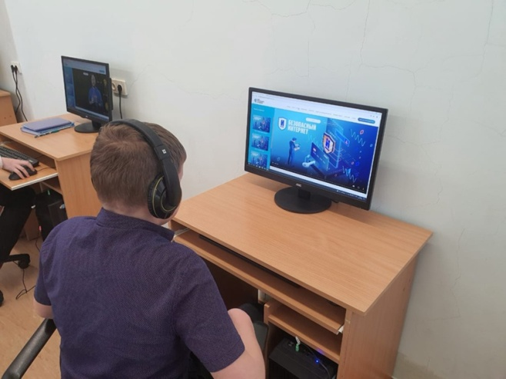
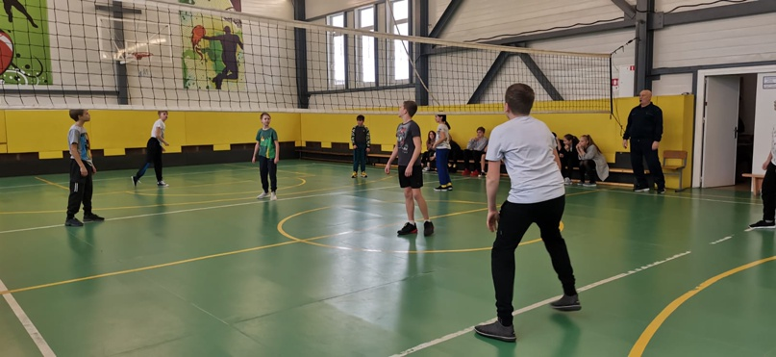
Материально-техническое обеспечение Школы позволяет реализовывать в полной мере образовательные программы. В Школе оборудованы 16 учебных кабинетов, 14 оснащены мультимедийной техникой, в том числе: −− кабинет химии и биологии, физики, математики, русского языка, английского языка 2 , истории и обществознания 2, начальных классов 4. В кабинете информатики 10 компьютеров для работы учеников и рабочий компьютер учителя. В здании учреждения есть спортивный зал, библиотека. На первом этаже оборудованы столовая и пищеблок, медицинский кабинет.

Slide 5
Маркеры низких результатов, выявленные в результате внутришкольного контроля до вхождения в проект «500+»
Маркером низких образовательных результатов стала низкая успеваемость и качество выполнения Всероссийских проверочных работ в 2021 году по русскому языку в 5 классе, биологии в 5, 6 классе, географии в 7 классе.
Предмет | Класс | Число писавших | выполнили работу на: |  |  |  | усп-ть, % | кач-во,% | доверительный интервал | ср. тест-ый балл | % вып-ия
 |  |  | «2» | «3» | «4» | «5»
Русский язык | 5 | 8 | 4 | 3 | 1 | 0 | 50,0 | 12,5 | 11,08-24,67 | 17,9 | 39,7
Биология | 5 | 8 | 1 | 5 | 2 | 0 | 87,5 | 25,0 | 12,43-17,57 | 15,0 | 51,7
Биология | 6 | 11 | 4 | 6 | 1 | 0 | 64 | 9,1 | 10,90-14,74 | 12,8 | 45,8
География | 7 | 8 | 4 | 4 | 0 | 0 | 50 | 0 | 8,88-14,12 | 11,5 | 31,1

Slide 6
Анализ рискового профиля в проекте «500+»
Факторы риска (только актуальные для ОО) | Краткое описание мер
1. Низкий уровень оснащения школы | В рамках национального проекта «Образование» создание центра «Точка роста» естественно-научной и технологической направленности на базе ОО. Оснащение современным оборудованием кабинетов физики, технологии, химии и биологии.
2. Дефицит педагогических кадров | Данный рисковый профиль не выбран для работы, т.к. на 01.01.2022 в школе ведется преподавание всех предметов, вакансий нет. Все педагоги имеют профильное образование.
3. Недостаточная предметная и методическая компетентность педагогических работников | Выявление профессиональных дефицитов педагогов. Определение тематики КПК в соответствии с выявленными дефицитами. Сетевое взаимодействие между школами. Организация «наставничества» (для учителей географии, русского языка и литературы, биологии и химии). Проведение рабочих совещаний, педагогических советов,заседаний методических объединений, консультационных часов,открытых уроков.
4.Риски низкой адаптивности учебного процесса | Работу над данным фактором риска будем реализовывать через повышение предметной и методической компетентности педагогических работников

Slide 7
5.Несформированность внутришкольной системы повышения квалификации | Выявление профессиональных дефицитов педагогов. Определение тематики КПК в соответствии с выявленными дефицитами. Реализация программы внутришкольной системы повышения квалификации. Организация профессионального общения, обмена опытом (посещения учителями школы мастер-классов и открытых уроков). Освоение всеми педагогическими работниками ИКТ до уровня свободного самостоятельного использования их в качестве, как современного средства информационного обмена, так и эффективного педагогического средства
6. Высокая доля обучающихся с рисками учебной неуспешности | Оказание психолого-педагогической помощи обучающимся (консультации школьного психолога, тренинги, коррекционные занятия). Индивидуализация и дифференциация процесса обучения. Организация и проведение всеобучей для родителей. Вовлечение родителей в различные виды общественной, спортивной, художественной деятельности. Взаимодействие ОО, семьи, внешкольных учреждений, общественности в воспитательной работе с детьми и подростками.
7. Высокая доля обучающихся с ОВЗ | Данный рисковый профиль не выбран, т.к в нашей школе из 117 человек 9 человека ОВЗ (7,7%), кроме того два обучающийся с ОВЗ в 2022 году заканчивают школу.

Slide 8
8. Низкое качество преодоления языковых и культурных барьеров | Данный рисковый профиль не актуален для школы
9. Пониженный уровень качества школьного благополучия | Проанализировав данный профиль, пришли к выводу, что он не актуален: из бесед и анкетирования обучающихся выяснили, что ученики не поняли значения слова «буллинг». Обращений субьектов образовательного процесса в службу медиации, созданную в школе, не было
10. Низкий уровень вовлеченности родителей | Работу над данным фактором риска будем реализовывать через вовлеченность родителей в учебный процесс снижая долю обучающихся с рисками учебной неуспешности.

Slide 9
Низкий уровень оснащения школы
Название мероприятия | Сроки | Планируемые результаты | Показатели достижения результата
Внутренний аудит материально-технической базы. | Март 2022 г. | План по повышению уровня оснащения учебных кабинетов физики, химии, биологии, технологии к началу 2022-2023 учебного года. Перечень необходимого оборудования и средств обучения с учетом результатов мониторинга | Доля учебных кабинетов, оснащенных компьютерным мультимедийным, презентационным оборудованием; Обновление лабораторным и демонстрационным оборудованием кабинетов физики, химии, биологии, технологии; Уровень удовлетворённости участников образовательных отношений качеством и наличием учебных материалов; Доля педагогов, которые демонстрируют в своей работе актуальные практики, полученные на курсах повышения квалификации, семинарах, мероприятиях по обмену опытом; Уровень вовлеченности обучающихся во внеурочную деятельность; Наличие шахматной зоны в рекреации на втором этаже;
Получение оборудования по программе «Точка роста» Оснащение кабинетов цифровым и учебным оборудованием. | июль-август 2022 г. | Обновление и оснащение лабораторий (физическая, химическая, биологическая, технологическая), ремонт помещений школы. Повышение уровня удовлетворённости участников образовательных отношений качеством и наличием учебных материалов
Оборудование шахматной зоны в рекреации на втором этаже школы | Сентябрь 2022 г. | Наличие шахматной школы. Сохранение психофизического здоровья обучающихся, зоны в рекреации на втором этаже способствующего их оптимальной включенности в образовательную и внеурочную деятельность

Slide 10
Повышение предметной и методической компетентности педагогических работников
Название мероприятия | Сроки | Планируемые результаты | Показатели достижения результата
Выявление профессиональных дефицитов педагогов | 25 марта 2022 г. | Диагностика и конкретизация профессиональных дефицитов педагогов на основании: - Анкеты профессиональных дефицитов; - Анкеты профессиональных образовательных запросов | Доля педагогических работников с выявленными профессиональными дефицитами и запросами;
Повышение квалификации через: - обучение по программам дополнительного профессионального образования в соответствии с выявленными дефицитами; -участие педагогов в Педагогическом марафоне на площадке ФГБУ ФИОКО - участие педагогов в муниципальном методическом семинаре «Эффективные технологии психолого-педагогического сопровождения участников образовательных отношений школ с низкими образовательными результатами и школ, функционирующих в неблагоприятных социальных условиях» | Март – октябрь 2022 г. Март- апрель 2022 г. 17 марта 2022 г. | Формирование заявки и прохождение КПК (методы диагностического и формирующего оценивания) | Доля педагогов, вовлеченных в различные формы повышения уровня профессиональной компетентности; Уменьшение доли педагогических работников с выявленными профессиональными затруднениями на 20%

Slide 11
Название мероприятия | Сроки | Планируемые результаты | Показатели достижения результата
Сетевое взаимодействие между школами | Март – декабрь 2022 г. | Организация профессионального общения, обмена опытом (посещения учителями школы мастер-классов и открытых уроков эффективных педагогов в других образовательных организациях (МОБУ «Бережковская ООШ», МОБУ «Волховская СОШ № 5») | Увеличение доли педагогов, участвующих в профессиональном общении, обмене опытом (посещении учителями школы мастер-классов и открытых уроков эффективных педагогов в других образовательных организаций на 20%
Организация «наставничества» (для учителя географии, биологии, химии, русского языка и литературы, педагога-психолога) | Март – декабрь 2022 г. | Обеспечение подготовки педагогов и введение практики «наставничества» с педагогами других школ (круглый стол, совместные заседания, карта рефлексии молодых педагогов). | Наличие пар «наставник-наставляемый» по выявленным профессиональным затруднениям;
Рабочие совещания Педагогические советы: «Повышение качества образования: основные проблемы и перспективы развития». «Развитие профессиональной компетентности педагога, как условие реализации требований ФГОС» «Профессиональная педагогическая ИКТ компетентность как требование профессионального стандарта» «Организация содержания образования в контексте развития функциональной грамотности школьников на всех уровнях обучения» | Июнь 2022 г. Август 2022 г. Октябрь 2022 г. Декабрь 2022 г. | Проведение регулярного группового, индивидуального анализа и обсуждения педагогами результатов, достижений и проблем преподавания на методических объединениях, педсоветах. | Увеличение доли педагогических работников, участвующих в распространении собственного опыта и конкурсах на 20%

Slide 12
Название мероприятия | Сроки | Планируемые результаты | Показатели достижения результатов
Тренинг «Просто поверь в себя» Тренинг «Спасательный круг» Сказкотерапия «Развитие самопознания через психологическую сказку» | апрель 2022 г. Май 2022 г. Октябрь 2022 г. | Организация тренингов, направленных на повышение психолого-педагогической компетентности учителей (компетентности в вопросах работы с обучающимися, находящимися в сложной социальной ситуации) | Доля педагогов, вовлеченных в различные формы повышения уровня профессиональной компетентности;
Открытые уроки | Сентябрь-декабрь 2022 г. | Проведение учителями, прошедшими курсы повышения квалификации, мероприятий, направленных на повышение профессионального уровня коллег (мастер-классы, обучающие семинары, открытые уроки) | Количество открытых уроков Увеличение доли учителей, применяющих в своей деятельности современные интернет – ресурсы на 25%
Подведение итогов проекта | Декабрь 2022 г. | Подведение итогов проекта, обсуждение планов на 2023 год

Slide 13
Несформированность внутришкольной системы повышения квалификации
Название мероприятия | Сроки | Планируемые результаты | Показатели достижения
Выявление профессиональных дефицитов педагогов | 25 марта 2022 г. | Диагностика и конкретизация профессиональных дефицитов педагогов на основании: - Анкеты профессиональных дефицитов; Анкеты профессиональных образовательных запросов Программа внутришкольной системы повышения квалификации | Доля педагогических работников с выявленными профессиональными дефицитами и запросами;
Определение тематики КПК в соответствии с выявленными дефицитами | Март 2022 г. | Формирование заявки и прохождение КПК (методы диагностического и формирующего оценивания) | Доля педагогов, прошедших КПК в соответствии с выявленными дефицитами;
1.Проведение педагогами (прошедшими курсовую подготовку) семинаров, обучающих тренингов, мастер-классов. 2.Организация взаимопосещения уроков с последующим самоанализом и анализом | Сентябрь-декабрь 2022 г. | Организация профессионального общения, обмена опытом (посещения учителями школы мастер-классов и открытых уроков) | Увеличение доли педагогов, демонстрирующих в своей работе актуальные практики, полученные на курсах повышения квалификации, семинарах, мероприятиях по обмену опытом; Качество профессионального взаимодействия между учителями школы
Обучающие семинары: 1. Обзор Интернет-ресурсов в помощь педагогу. Веб-технологии. Образовательный веб-квест. 2.Электронные и образовательные ресурсы. Правила и требования к созданию учебных презентаций в MSPowerPoint. 3. Создание интерактивных дидактических материалов в MSExcel. | Июнь 2022 г. Сентябрь 2022 г. Октябрь 2022 г. | Освоение всеми педагогическими работниками ИКТ до уровня свободного самостоятельного использования их в качестве, как современного средства информационного обмена, так и эффективного педагогического средства | Увеличение доли педагогов использующих в своей работе интернет-ресурсы, веб-технологии на 25%; Доля педагогов использующих в работе интерактивные дидактические материалы;

Slide 14
Высокая доля обучающихся с рисками учебной неуспешности
Название мероприятия | Сроки | Планируемые результаты | Показатели достижения результатов
1.Анкетирование родителей и обучающихся «Интересы и увлечения детей». 2.Родительское собрание по теме: «Успешность обучения: от чего она зависит?» 3.Родительский лекторий: «Условия хорошей успеваемости и благополучия ребенка в школе». 4.Консультации, индивидуальные беседы с родителями. 5.Привлечение родителей к школьным мероприятиям. (общешкольные мероприятия, акции, мероприятия по плану воспитательной работы). | Апрель 2022 г. Май 2022 г. Октябрь 2022 г. Май- декабрь 2022 г. | 1.Создание банка данных: -индивидуальные когнитивные способности детей; -учебные возможности обучающихся; 2.Повышение родительской мотивации к контролю за успеваемостью обучающихся. 3.Увеличение количества родителей, принимающих активное участие в жизни ОО. | Доля обучающихся и родителей, участвующих в анкетировании; Доля родителей участвующих в родительских собраниях, лекториях; Увеличение доли родителей, принимающих активное участие в жизни ОО.
Участие в муниципальном методическом семинаре «Эффективные технологии психолого-педагогического сопровождения участников образовательных отношений школ с низкими образовательными результатами и школ, функционирующих в неблагоприятных социальных условиях». Семинар-практикум «Преодоление школьной неуспешности: эффективные приемы обучения» Практико-ориентированный семинар: «Формирующее оценивание». | 17 марта 2022 г. Июнь 2022 г. Октябрь 2022 г. | Усовершенствование системы взаимодействия с педагогом-психологом, с классным руководителем, родителями учащихся, в решении задач по успешности обучения детей | Доля педагогов принимавших участие в семинарах;

Slide 15
Название мероприятия | Сроки | Планируемые результаты | Показатели достижения результатов
1.Диагностика и анализ индивидуальных особенностей познавательных процессов обучающихся с трудностями в обучении. 2. Оказание психолого-педагогической помощи обучающимся: Программа тренингов мотивации учебной деятельности 2.Педагогический консилиум «Организация обучения с учетом индивидуальных психофизиологических особенностей». | Сентябрь 2022 г. Сентябрь- декабрь 2022 г. Октябрь 2022 г. | 1.Повышение мотивации у обучающихся. 2.Снижение доли обучающихся с низкой мотивацией. | Доля обучающихся, демонстрирующих положительную динамику в освоении образовательной программы

Slide 16
СПАСИБО ЗА ВНИМАНИЕ

